Slide 1

Välfärdsberättelse
2021 - 2025
This Photo by Unknown Author is licensed under CC BY-SA

Slide 2
Innehåll
Inledning
Lagstiftning
Förändringar i samhället
Befolkningsutveckling
Hälsa och välfärd enligt indikatorer
Sammanfattning av tidigare målsättningar och åtgärder

Slide 3
Inledning
Denna välfärdsberättelse för Pargas stad omfattar perioden 2021–2025. Syftet är att ge en samlad bild av invånarnas välfärd, bedöma utvecklingen under perioden och ange en grund för välfärdsplanen.
Berättelsen har utarbetats av den av stadsdirektören tillsatta välfärdsgruppen som består av representanter från stadens alla avdelningar samt församlingarna.
Välfärdsberättelsen har behandlats i stadsstyrelsen, i välfärds- och fritids-, bildnings-, revisions- och stadsutvecklingsnämnden, i påverkansorganen och i ledningsgruppen. Personal, invånare och föreningar har tagit del av berättelsen.

Slide 4
Lagstiftning
Främjandet av hälsa och välfärd har en bred lagstadgad grund. Bestämmelser om främjandet av hälsa och välfärd, ansvar och åtgärder finns i flera lagar, till exempel
Kommunallagen (2015/410) fastställer omsorgen om kommuninvånarnas hälsa och välfärd som en central grundläggande uppgift för kommunen.
Lagen om ordnande av social- och hälsovård (612/2021) ger kommunen (6 §) och välfärdsområdet (7 §) det primära ansvaret för främjandet av hälsa och välfärd till den del denna uppgift är knuten till andra uppgifter som enligt lag ska skötas av organisationen.
I kapitel 2 i hälso- och sjukvårdslagen (1326/2010) finns en ingående beskrivning av kommunens uppgifter för att främja kommuninvånarnas hälsa.
I socialvårdslagen (1301/2014) finns utöver begreppet strukturellt socialt arbete flera motsvarande omnämnanden av kommunens uppgifter.
Utöver dessa lagar styrs främjandet av hälsa och välfärd av flera lagar som gäller andra förvaltningsområden, såsom markanvändnings- och bygglagen, lagen om grundläggande utbildning, lagen om kommunernas kulturverksamhet, ungdomslagen, idrottlagen och livsmedelslagen. (Källa: Institutet för hälsa och välfärd)
Kommunen ska följa kommuninvånarnas levnadsförhållanden, hälsa och välfärd och de faktorer som påverkar dessa i varje område och inom varje befolkningsgrupp. Fullmäktige i kommunen ska årligen lämna en rapport om kommuninvånarnas hälsa och välfärd, de faktorer som påverkar dessa och de åtgärder som har vidtagits. Dessutom ska det i kommunen en gång per fullmäktigeperiod utarbetas en välfärdsberättelse och välfärdsplan för fullmäktige om de frågor som nämnts ovan. Denna aktuella välfärdsberättelse och välfärdsplan utför den lagstadgade uppgiften som ålagts kommunerna.

Slide 5

Förändringar i samhället
Välfärdsområdesreformen
Sviter av pandemin
Ekonomisk recession
Det oroande världsläget
Reformen av arbets- och näringstjänsterna
Digitalisering och delaktighet
Det här fotot av Okänd författare licensieras enligt CC BY-SA-NC
Notes:
Det osäkra värdlsläget

Slide 6
Välfärdsområdesreformen​
Välfärdsområdesreformen har förändrat uppgiftsfördelningen inom den offentliga förvaltningen avsevärt, särskilt när det gäller social- och hälsovårdstjänster. I och med reformen tog välfärdsområdena över ett omfattande uppgiftsområde som tidigare tillhörde kommunerna. Detta har skapat en ny typ av administrativ och operativ gränsyta mellan kommunerna och välfärdsområdena. Uppgiftsfördelningen mellan kommunerna och välfärdsområdena är, särskilt beträffande främjandet av välfärd och hälsa, ännu inte helt etablerad. Man söker fortfarande efter fungerande samarbetsmodeller.
Medborgardeltagandets helhet har förändrats avsevärt i och med välfärdsområdesreformen, då den demokratiska kontrollen nu sträcker sig via områdesvalen och andra kanaler för deltagande på områdesnivå även till specialiserade social- och hälsovårdstjänster. Medborgarnas möjlighet till deltagande och påverkan har samtidigt både utökats och fjärmat sig. Välfärdsområdenas begränsade självstyre har en inverkan på hurdan medborgarnas roll att delta och påverka inom välfärdsområdena kan bli. Kommunerna möter allt större förväntningar på att fungera som demokratikanal. (Paananen H., Jäntti A., Haveri A. )
I skrivande stund kan man konstatera att samarbetet mellan välfärdsområdet och staden har tagit många kliv framåt vad främjandet av invånarnas välmående beträffar. Man har bla. jobbat med och skapat strukturer för samarbetet, har gemensamma utvecklingsprojekt på kommande och har diskuterat gemensamma riktlinjer för välfärdsplanerna inom välfärdsområdet och kommunerna.

Slide 7
För tillfället deltar stadens representanter i åtminstone följande arbetsgrupper och nätverk:
Regional styrgrupp för elevhälsa
Regional välfärdsgrupp för barn och unga
Hytekoordinatornätverk
Nätverket för kontaktpersoner inom arbetet med psykiskt välbefinnande och förebyggande rusmedelsarbete samt förebyggande av våldsbeteende
ICDP arbetsgrupp (International Child Development Programme)
Kommundirektötsmöten
Arbetsgruppen för kontaktytor inom kulturvälmåendet
Nätverket för livsstilshandledning – motionsrådgivning
Arbetsgrupp för frågor kring invandrare
Dessutom samlas inofficiella arbetsgrupper kring åtminstone skolmat, bildningens nyckelpersoner har regelbundna träffar med familjecentrets personal (familjecenterchefen, ledande skolkurator och ledande barnrådgivningens hälsovårdare).

Slide 8
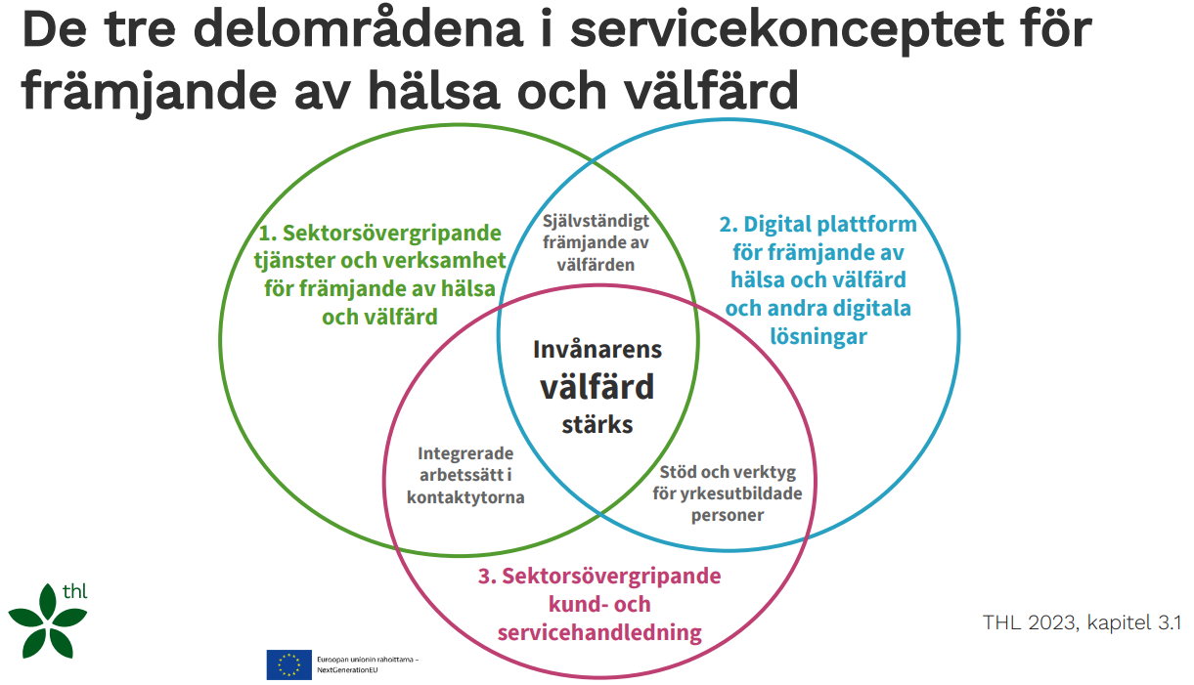
Välfärdsområdesreformen​
Enheten för främjande av hälsa och välbefinnande inom Egentliga Finlands välfärdsområde har stått under förändring sedan välfärdsområdet grundades. Personalantalet drogs kraftigt ner under det första verksamhetsåret, efter det har enheten stått under samarbetsförhandlingar för att flyttas administrativt inom organisationen. Idag har enheten en klar struktur och jobbar målmedvetet med hälsofrämjande. För att arbetet ska nå önskade resultat är kommunsamarbetet avgörande.
I det EU-finansierade Programmet för hållbar tillväxt i Finland var en av de fyra målsättningarna främjandet av vårdgarantins uppfyllande och minskning av den vårdskuld som på grund av coronopandemin uppstod inom social- och hälsovården och rehabiliteringen. Som en del av social- och hälsovårdsreformen utvecklades och infördes integrerade arbetsmodeller och digitala tjänster för sektorsövergripande tjänster inom alla välfärdsområden.
Institutet för hälsa och välfärd (THL) koordinerade arbetet med att utveckla servicekonceptet för främjande av hälsa och välfärd under åren 2022–2025. Servicekonceptet beskrivs i bifogad bild.
Bild 1. Källa: Hakamäki P., Nick R., Valli N., Kuitunen-Kaija O.

Slide 9
Välfärdsområdesreformen​
I projektet utvecklades en digital platform som samlar en mångprofessionell servicebricka, verktyg för bedömning av välmående, själv- och egenvård samt digitala verktyg för kund-och servicerådgivning. Utvecklingsarbetet skedde i samarbete mellan DigiFinland Oy, Institutet för hälsa och välfärd samt Myndigheten för digitalisering och befolkningsdata. (Källa: Hakamäki P., Nick R., Valli N., Kuitunen-Kaija O.) Tarmoa-nätservicen publicerades i januari 2025. Eftersom ibruktagandet av Tarmoa var valfritt för välfärdsområdena, valde de flesta att utveckla en egen nätservice. I september 2025 hade endast fem välfärdsområden tagit Tarmoa i bruk. (Källa: Julkaistut palvelutarjottimet – THL)
Inom Varha utvecklades den elektroniska servicebrickan Hyvinvointiopastaja - Välfärdsguiden, den togs i bruk hösten 2025. I Välfärdsguiden hittar man välfärdsfrämjande tjänster inom Egentliga Finland. Tjänsterna erbjuds av organisationer, församlingar, kommuner och välfärdsområdet. Man kan söka innehåll med ett eller flera sökord, teman eller kommuner (Startsida | Hyvinvointiopastaja). Det är viktigt att man i kommunen sprider information om Välfärdsguiden till invånarna och på det sättet stöder dem i finnandet av för sig själv lämpliga verksamheter och information. Även övrig hälsofrämjande verksamhet som Varha producerar bör göras möjligast tillgänglig för alla Pargasbor.
Utmaningar och utvecklingsbehov
Behov av samlad välfärdsinformation
Föreningarnas ställning
Bevakandet av tvåspråkighet
Notes:
Tillgängligheten till service

Slide 10
Sviter av pandemin
Enligt Arbetshälsoinstitutets rapport “Koronapandemian seuraukset ja resilienssiä tukeneet tekijät kunta-alalla” (Följderna av koronapandemin och faktorer som har stött resiliensen inom den kommunala sektorn) från år 2024 förandrade pandemin arbetslivet på ett grundligt sätt. Pandemin var ett hot för hälsosäkerheten, dessutom orsakade den omfattande ekomnomiska och sociala störningar. Koronapandemin belastade speciellt i yrken inom hälsovård, uppfostran och undervisning. Distansarbete verkar ha skyddat mot pandemins skadliga effekter medan närarbete, dvs. arbete inom hälsovård, uppfostran och undervisning, är kopplade till försämrad arbetsförmåga och hälsa.
Enligt THL:s rapport (4 / 2022) påverkade pandemin befolkningen och servicesystemet på ett omfattande sätt. Mentala problem förekom hos personer i alla åldrar men de negativa effekterna var starkest hos unga och unga vuxna. Barn och unga upplevde bl.a. ångestsymtom, ätstörningar blev vanligare. De negativa effekterna förekom oftast hos barn och unga som redan från tidigare hade det svårare än andra. Både bashälsovården och specialsjukvården var belastade men klarade pressen tämligen väl. Munhälsovårdens verksamhet försvårades av personalens sjukfrånvaro, avbokade tider pga. patienters sjukdomar samt personalbrist. Under coronapandemin uppstod en stor vårdskuld inom munhälsovården. Signaler om brister och problem inom social service syntes mest inom äldreservicen och vid psykiska störningar. Inom äldreservicen försvårades personalbristen i en redan från tidigare ansträngd situation. Efterfrågan på psykiatriska tjänster ökade under coronapandemin, eftersom den ökade psykiska ohälsan ledde till att flera sökte vård. En bakomliggande orsak var den utveckling som hade pågått hela 2010-talet samt otillräckliga resurser inom primärvården för behandling av lindriga och medelsvåra psykiska problem. Pandemin orsakade förändringar också inom missbrukar- och beroendevården.

Slide 11
Sviter av pandemin
Coronapandemin minskade äldres rörlighet utanför hemmet och ökade ensamheten. Livsutrymmet krympte och service lades ner. Närståendevårdarnas ork sattes på prov på grund av otillräckligt stöd. Pandemin påverkade också barns, ungas och barnfamiljers välbefinnande och tjänster. Utmaningarna med att kombinera arbete och familjearbete verkar ha varit tillfälliga men vissa barn, unga och föräldrar upplevde länge oro över orken och var länge i behov av stöd. Långa perioder med distansundervisning, minskade sociala kontakter och familjernas utmaningar ökade den psykiska belastningen. Psykiska symptom och ensamhet bland skolelever ökade, inlärningen blev svårare.
Många föreningar och gruppverksamheter förlorade medlemmar och deltagare under pandemitiden. Också t.ex. äldres dagverksamhet har lidit av deltagarbrist sedan pandemin. För personer som tidigare kände sig ensamma blev pandemin ett fenomen som ytterligare begränsade kontakten till yttervärlden och andra människor.
I Pargas lyckades man väl med alla de åtgärder som krävdes unde pandemins olika faser. Man lyckades upprätthålla en välfungerande hälso- och sjukvård och smittspårning. Pandemin föranledde under år 2021 kostnader på dryga 2 M€. Till huvuddelen täcktes dessa av de riktade statliga stöden till kommuner.
Notes:
Monipaikka-asumisen lisääntyminen

Slide 12
Ekonomisk recession och stadens ekonomi
Den ekonomiska recessionen syns i kommunekonomin under åren 2021 - 2025, så också i Pargas. I bokslutstexter kan man läsa bl.a. om att
året 2021 var ekonomiskt förknippat med stor osäkerhet och stora fluktuationer i prognoser för skatter och statsandelar. Osäkerheten gällde bade coronaersättningar, skatteutfallet och –betalningar och statsandelar. Kostnadsdämpande åtgärder vidtogs på hösten då risken för betydande underskott fanns.
Pandemin i samverkan med det av kriget förvärrande konjunkturläget skapade en kraftig obalans i den offentliga ekonomin och en oro fanns att dessa framöver har en betydande inverkan på kommunernas ekonomiska förutsättningar både genom åtstramande statsandelar och en stagnerande skatteutveckling.
Den offentliga ekonomin belastas av att välfärdsområdena kommer att ha det mycket svårt att stävja kostnadsutvecklingen för social- och hälsovård.
Minskade statsandelar var en utmaning i Pargas under år 2024. Kommunernas intäkter och utgifter påverkades av den svaga konjunkturutvecklingen, minskningen av statsandelarna med 250 miljoner euro samt ökade räntekostnader.
Även i slutet av år 2025 vidtogs kostnadsdämpande åtgärder inom stadens organisation.

Slide 13
Det oroande världsläget
Det oroande världsläget, präglat av konflikter, ekonomisk osäkerhet och klimatförändringar, har en omfattande negativ inverkan på människors psykiska hälsa och välbefinnande. Krig och andra katastrofer kan väcka ångest och rädsla även om det inte finns något hot om krig här. Man vill hjälpa de nödställda i krigszonen. Situationen berör oss alla på ett eller annat sätt, så både vår egen och våra närståendes ork sätts på prov. Enligt Institutet för hälsa och välfärd kan bl.a. följande saker hjälpa människor att må bra och orka psykiskt:
Ät bra, rör på dig, sov tillräckligt
Undvik alkohol
Håll kontakt till familj och vänner, prata om dina känslor
Var empatisk mot dig själv, var närvarande, var medveten om din omgivning och dina känslor
Ta hand om andra
Ta en paus och slappna av, gå ut i naturen

Slide 14
Reformen av arbets- och näringstjänsterna
Ansvaret för att ordna offentlig arbetskraftsservice överfördes den 1 januari 2025 från statens arbets- och näringsbyråer till kommunerna och kommunernas samarbetsområden. Det finns sammanlagt 45 sysselsättningsområden. Målet med reformen var en servicestruktur som på bästa möjliga sätt främjar snabb sysselsättning och ökar arbets- och näringstjänsternas effekti vitet, tillgänglighet, resultat och mångsidighet. I samband med överföringen skapades en finansieringsmodell för kommunerna som ska sporra dem att utveckla sin verksamhet. (Källa: Reformen av arbets- och näringstjänsterna 2024 - Arbets- och näringsministeriet)
Åbo sysselsättningsområde är det största i Finland sett till antalet kommuner. Sysselsättningsområdet är den lokala myndigheten för sysselsättning och består av 23 kommuner i Egentliga Finland. Åbo fungerar som ansvarskommun för Åbo sysselsättningsområde och erbjuder centraliserade tjänster. Inom Åbo sysselsättningsområde har Pargas stad avtalat med värdkommunen Åbo om att få erbjuda lokala närservicetjänster. Utöver det har ytterligare Pargas stad avtalat med Kimitoön om att även där erbjuda närservicetjänster. Pargas stad och Kimitoön bildar verksamhetsområdet Åboland där Åbolands sysselsättningstjänster erbjuder lagstadgad närservice till jobbsökande och arbetsgivare. Pargas stad är arbetsgivaren för Åbolands sysselsättningstjänster som består av en sysselsättningschef och 6,5 sysselsättningsexperter. Jobbsökande kunder med jobbsökningen i kraft är ca. 1080 (hösten 2025) till antalet och arbetsgivarkunder är i princip alla organisationer (främst företag) som är potentiella arbetsgivare.
I juni 2025 hade Pargas regionens lägsta arbetslöshetsprocent, 5,6. Kommunen betalar trots det höga avgifter till staten för de arbetslösa kunderna, ca. 70 000 euro i genomsnitt per månad. Orsaken till det är att ca. en tredjedel av de arbetslösa i Pargas är långtidsarbetslösa ( arbetslösheten har varat över 700 dagar). För dem betalar vi hälften av deras arbetslöshetsersättningar.

Slide 15
Reformen av arbets- och näringstjänsterna
Även stadens flyktingenhet hör till enheten sysselsättningstjänster. Flyktingenheten har två anställda varav den ena är anställd tillsvidare och den andra är anställd på projektpengar till slutet av februari 2026. Kunderna som är ca. 128 till antalet delas på de båda resurserna. Till kunderna hör:
  Kvotflyktingar 40 st. (ca. 25 kunder på Sysselsättningstjänster)
  Asylsökande 2 st.
  Kunder med tillfälligt skydd (personer från Ukraina) 80 st.
  Offer för människohandel 1 st.
  Övriga ca. 5 st. / månad
I juni 2025 har man tagit emot två flyktingfamiljer enligt kvoten för år 2024. Ytterligare väntar man två familjer i slutet på året. De nya kunderna integreras på svenska. För år 2026 har staden avtal med Närings-, trafik- och miljöcentralen om att ta in 5-10 kvotflyktingar. Ett av stadens primära målsättningar är att öka tillväxt och antal invånare. Ett konkret tillvägagångs-sätt kunde vara att öka på antalet kvotflyktingar.

Slide 16
Digitalisering​ och delaktighet
Olika samhällsfunktioner och tjänster blir allt mer digitala. Digitalisering kan vara en utmaning eller en möjlighet för delaktighet: Till exempel kan brist på utrustning eller kunnande göra det svårt eller till och med omöjligt att sköta ärenden. Däremot kan fjärrkontakter möjliggöra deltagande i aktiviteter för den som annars skulle ha svårt att komma till närmöten. Genom att främja digital delaktighet strävar man till att säkerställa att människor deltar i den digitala världen och att digital delaktighet ökar delaktighet och välbefinnande inom alla livsområden.
Digital inkludering handlar inte enbart om människords digitala färdgheter. Digitala miljöer och tjänster måst ei första hand utformas så att de är lättanvända, tillgängliga och säkra, så att så lite som möjligt hänger på användarens kunskaper. Detta är delvis å offentliga aktörers ansvar och regleras även av lag.
Kommuner, välfärdsområden och andra offentliga aktörer kan främja invånarnas delaktighet och möjligheter till påverkan genom digitala plattformar. Kommunernas och områdenas delaktighetsprogram kan även inkludera digital delaktighet, där man tar hänsyn till människör i utsatt position och deras mäjligheter att påverka. (Källa: THL)
I Finansministeriets Digi i vardagen-delegationens rundabordsdiskussion konstaterades det att det är viktigt att ta i beaktande att tillhörigheten till en viss åldersgrupp inte avgör nivån på digital kompetens. I alla åldersgrupper finns det människor med olika kompetens och färdigheter. I diskussionen betonades det att digitala färdigheter och digital kompetens måste uppdateras kontinuerligt för att färdigheterna ska hållas uppdaterade. Utvecklingen och säkerställandet av digitala färdigheter och digital kompetens i samhället kräver samarbete mellan olika samhälleliga aktörer. För barns del framhävdes familjens digitala vardag. Föräldrarnas kompetens och färdigheter samt uppväxtmiljön påverkar och styr utvecklingen av barns digitala färdigheter och attityder. Digitaliseringen bör diskuteras med barnen på ett uppmuntrande sätt, och utvecklingen av barns digitala färdigheter bör inledas redan i ett tidigt skede. En förutsättning för detta är att de vuxna som arbetar med barn, såväl i hemmet som i samhällstjänsterna, har nödvändiga kunskaper och kompetens.

Slide 17
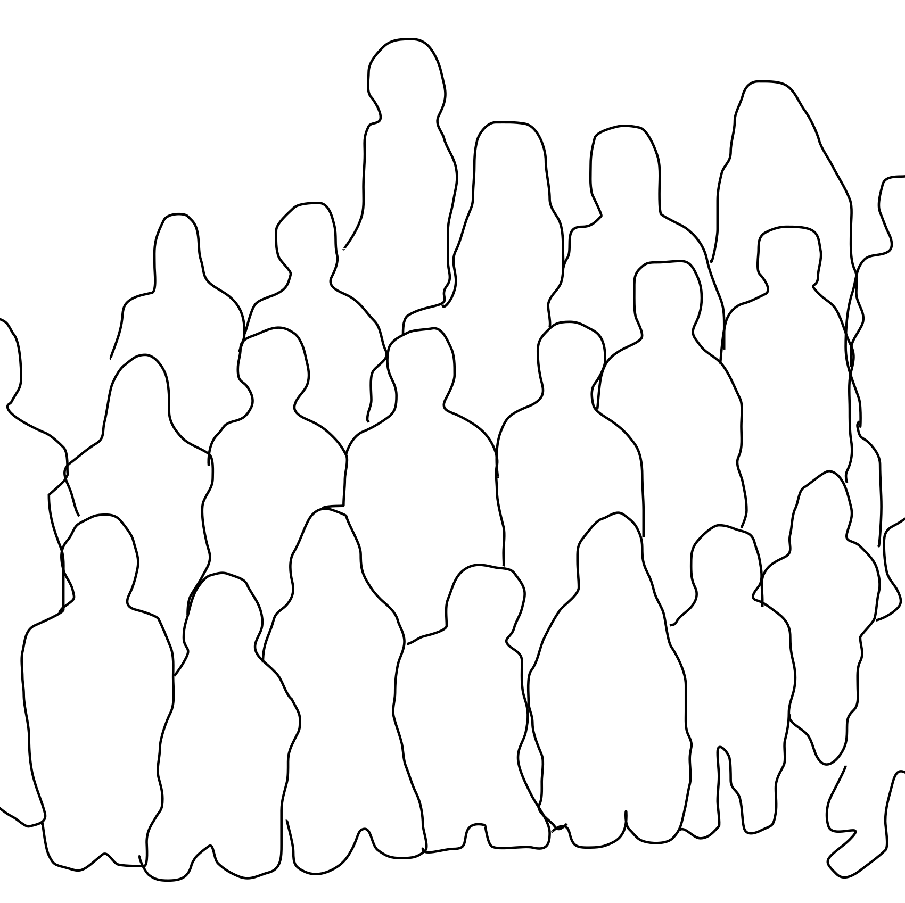
Befolkningsutveckling
2021 - 2025

Slide 18
Befolkningsutveckling
Antalet Pargasbor har under åren 2021 – 2025 minskat med 161 personer. I slutet av år 2025 var invånarantalet 14 925 personer.
Invånarantalet har sjunkit i alla andra åldersgrupper förutom 75-84 –åringar (1429 → 1769) samt över 85-åringar (527 → 580).
Under kommande välfärdsplaneperiod (2026 – 2029) förväntas invånarantalet ytterligare minska en aning, till 14 780 invånade.
Inga större förändringar i invånarantalet förväntas under kommande årtionden. Antalet barn, unga och personer i arbetsför ålder fortsätter dock att sjunka (bild 2).
Antalet personer från åldern 75 ökar, enligt befolkningsprognosen är de 3012 st. år 2045. Kraftigast förväntas antalet personer i åldern 85+ öka (527 → 1157).
Kraftigast sjunker antalet personer under 18 år, i alla ålderskategorier (bild 3). Mellan åren 2021 och 2045 förväntas antalet minska med 756 personer.

Slide 19
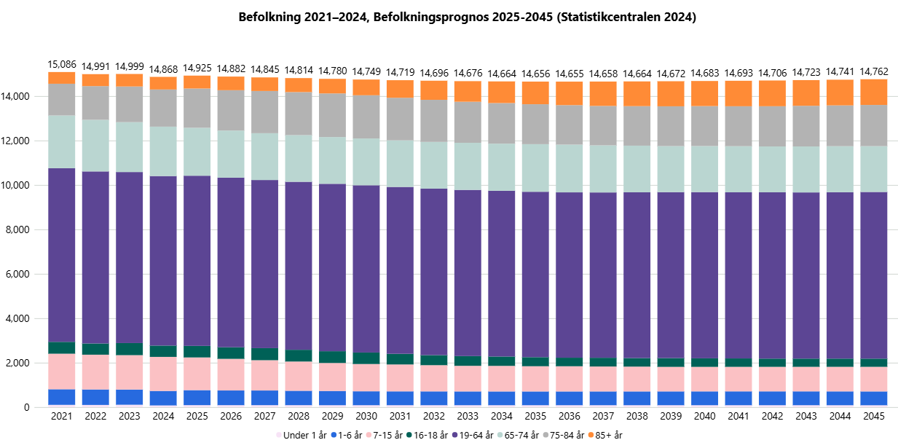

Slide 20
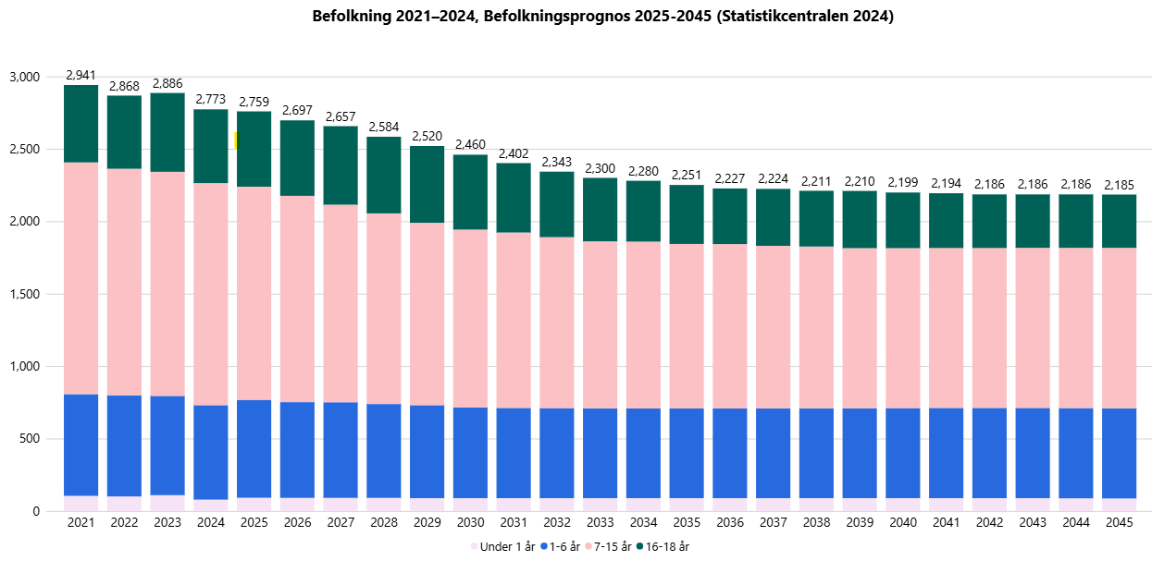

Slide 21

Hälsa och välfärd enligt indikatorer
Minimidatainnehåll
Vad berättar TEA-visaren och HYTE-koefficienten?
Hälsa, trygghet, livskvalitet och delaktighet
Barn och unga
Personer i arbetsför ålder
Äldre
Det här fotot av Okänd författare licensieras enligt CC BY-NC-ND

Slide 22
Minimidatainnehåll
Välfärdsberättelsen samlar information från olika källor om kommuninvånarnas hälsa och välfärd samt faktorer som påverkar dessa. Dessutom innehåller berättelsen uppgifter om kommunens eller områdets åtgärder som har främjat invånarnas välbefinnande och hälsa.
Institutet för hälsa och välfärd THL har bearbetat ett förslag till minimidatainnehåll för välfärdsberättelsen. Minimidatainnehållet hjälper kommunen att välja de indikatorer som på en tillräckligt noggrann nivå följer upp invånarnas välmående. Minimidatainnehållet samlas från manga olika källor: Sotkanet, Enkäten Hälsa i skolan, Statistikcentralen, TEA-visaren, Statskontoret, KULTTI, Liiteri, Lipas och Nuorisotilastot.fi.
Med hjälp av indikatorerna kan man styra resurser och följa upp verksamhetens effekter.
Även välfärdsberättelsen och –planen för Egentliga Finlands välfärdsområde ger riktlinjer för motsvarande dokument i Pargas.

Slide 23

TEAviisari
TEAviisari är en webbtjänst som beskriver kommunens verksamhet för att främja kommuninvånarnas hälsa.
Tjänsten stödjer planeringen och ledningen av det hälsofrämjande arbetet i kommunerna, regionerna och skolorna.
Termen TEA (terveydenedistämisaktiivisuus) avser hälsofrämjande verksamhet i ett samhälle. TEAviisari presenterar resultat av organisationers mätbara egenskaper och verksamhet. Mätningen fokuserar särskilt på organisationernas förmåga att integrera arbetet med att främja hälsa och välfärd i organisationens grundläggande verksamhet så att man ska kunna uppnå effekter i kommuninvånarnas hälsa och välfärd.
TEAviisari mäter den hälsofrämjande verksamheten inom följande verksamhetsområden:
  Kommunledning
  Grundläggande utbildning
  Gymnasieutbildning
  Yrkesutbildning
  Motion och idrott
  Kultur

Slide 24
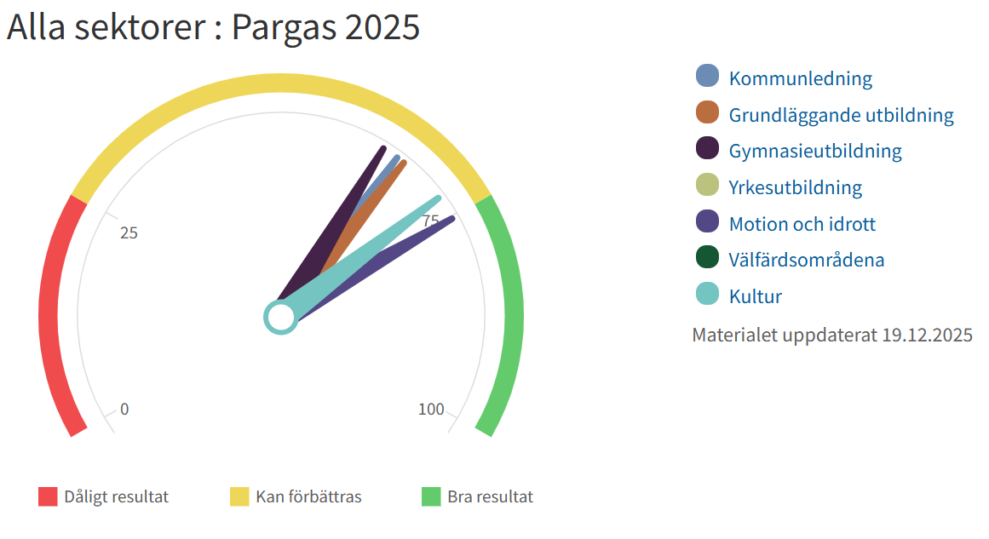

Slide 25
Noteringar
Positivt, bl.a.
Mål för att främja kommuninvånarnas delaktighet definierade
Indikatorer i verksamhets- och ekonomiplanen
Ansvar och resurs för ledning och utförandet av arbetet med att främja välfärd och hälsan, välfärdsplan
Behandling av förändringar i befolkningens välfärd i kommunens ledningsgrupp: delaktighet
Biblioteksstatistik: positiva siffror från verksamheten
Skolan: bra uppföljning av mobbning och trakasserier
Saker att utveckla, bl.a.
Anlitandet av klientråd, erfarenhetsexpertis, barnparlament
Kommuninvånarnas möjlighet att delta i utvecklingsarbetet
Lokal säkerhetsplan
Jämnställdhets- och likabehandlingsplan
Förhandsbedömning av konsekvenserna av beslut
Ledningsgruppens uppföljning: hälsotillstånd, levnadsvanor, livshantering, delaktighet
Motioneringsmöjligheter under skoldagen
Vårdnadshavarnas möjlighet att påverka i skolan

Slide 26
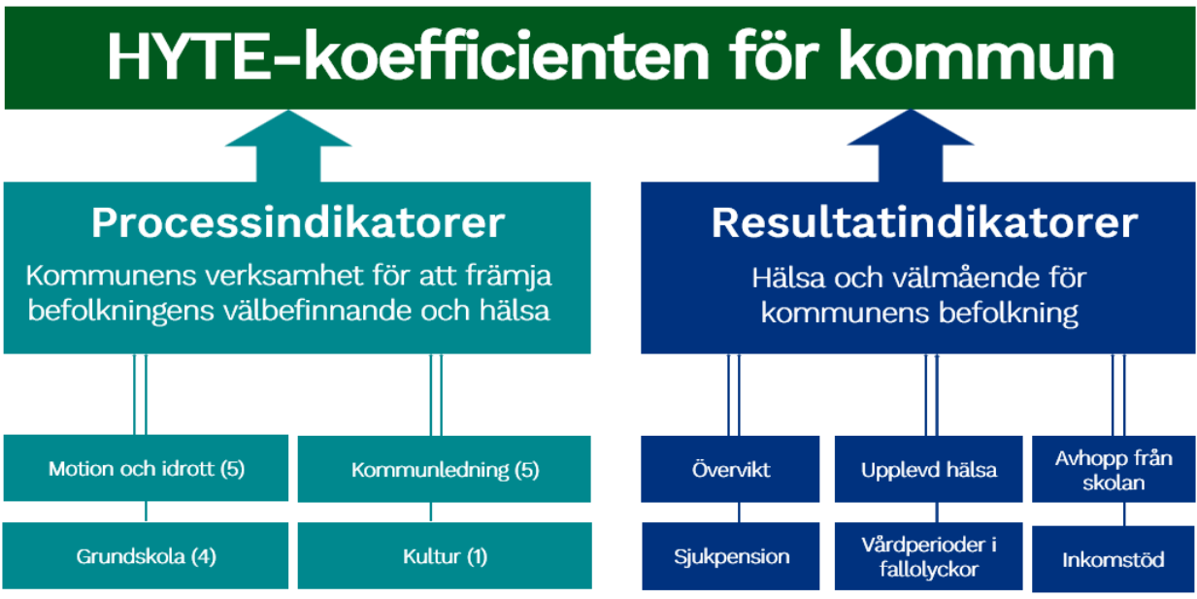
HYTE-koefficient
I början av 2023 infördes en tilläggsdel till statsandelen för främjande av hälsa och välfärd, en s.k. HYTE-koefficient. HYTE-koefficienten är ett incitament som innebär att storleken på kommunfinansieringens statsandel delvis fastställs enligt det arbete de utför för främjandet av hälsa och välfärd. Med detta ville man säkerställa kommunernas aktiva verksamhet för att främja invånarnas hälsa och välfärd även efter Social- och hälsovårdsreformen.
Processindikatorerna som beskriver verksamheten (15 st.) mäter nuläget. Med de söker man svar på frågan ”Hurdant är kommunens arbete för att främja hälsa och välfärd?”.
Resultatindikatorerna (5 st.) mäter förändringarna i befolkningens hälsa och välfärd.

Slide 27
Processindikatorer, Pargas vs. Varha-kommuner
 | Indikator (%) | Pargas | Varha
 | Inspektion av hur man främjar hälsosamhet och säkerhet i skolmiljön samt välbefinnandet i skolgemenskapen | 95 | 83,13
 | Den totala mängden elevfrånvaro följs i hela skolan | 78 | 85,61
 | Skolan har långa motionsraster | 42 | 68,41
 | I skolan iakttas Statens näringsdelegations skolmatsrekommendationer om skolluncher och mellanmål | 13 | 3,68
 | Indikator (Index) | Pargas | Varha
 | Motionsaktiviteten bland barn och ungdomar rapporteras årligen i kommunens välfärdsberättelse eller i motsvarande berättelse | 100 | 93,94
 | Kommunen sammankallar regelbundet till gemensamt möte med idrottssällskapen och föreningarna | 100 | 95,79
 | I kommunen ordnas motionsgrupper som riktar sig till barn och ungdomar som inte deltar i idrottsföreningsverksamhet | 100 | 93,43
 | De tjänsteinnehavare som ansvarar för motionsfrämjandet deltar i organens förhandsbedömning av effekterna | 100 | 73,39
 | I kommunen verkar en tväradministrativ arbetsgrupp som behandlar motionsfrämjande | 100 | 96,70
Motion och idrott
Grundskolor

Slide 28
Processindikatorer, Pargas vs. Varha-kommuner
 | Indikator (Index) | Pargas | Varha
 | Till fullmäktige rapporteras varje år om befolkningens levnadsvanor och om förändringar i dessa. | 100 | 96,76
 | I kommunens budget och ekonomiplan fastställs mätare för budgetåret med vilka man följer hur målen för främjandet av befolkningens välfärd och hälsa uppfylls | 100 | 99,37
 | Kommunens revisionsnämnd utvärderar varje fullmäktigeperiod i sin utvärderingsberättelse hur kommunens mål för befolkningens välfärd och hälsa har uppnåtts | 100 | 97,90
 | I kommunen verkar en separat utsedd expert, planerare eller motsvarande som koordinerar främjandet av välfärd och hälsa | 100 | 100
 | I planeringen och utvecklingen av kommunens service utnyttjas invånarråd och forum | 0 | 94,05
 | Kommunen sänker tröskeln för deltagande i kulturlivet | 100 | 55,22
Kommunledning
Kultur

Slide 29
Resultatindikatorer, Pargas vs. Varha-kommuner
Indikator (Skalad hytekoefficient) | Pargas | Varha
Medelmåttigt eller dåligt hälsotillstånd, eleverna i årskurs 8 och 9 | 37 | 41,56
17-24-åriga personer utanför utbildningssystemet | 47 | 44,93
25-64-åriga långvariga mottagare av utkomststöd | 57 | 50,87
25-64-åriga invalidpensionstagare | 38 | 51,64
Vårdperioder i anslutning till fallolyckor bland personer som fyllt 65 år | 49 | 59,75

Slide 30
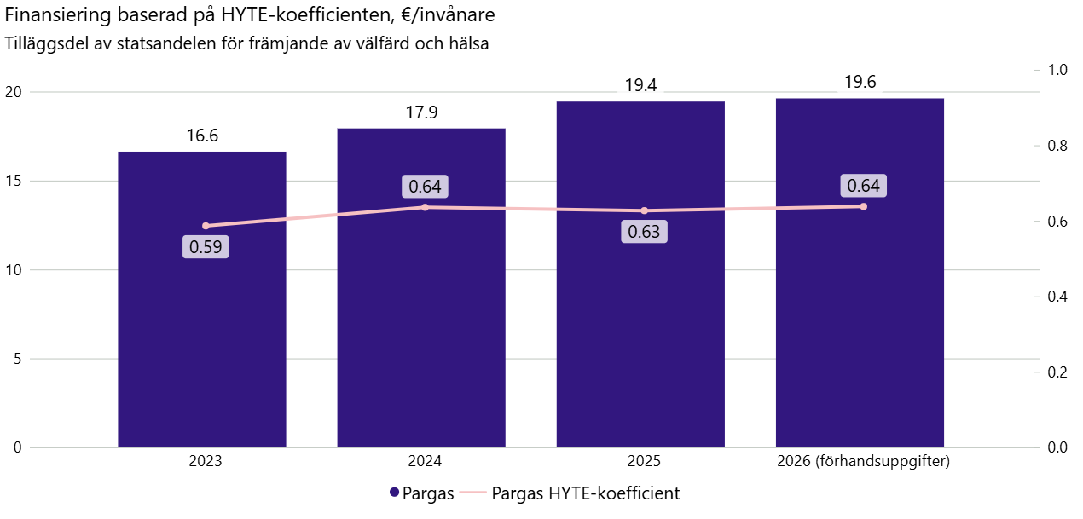
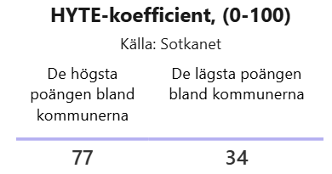
HYTE-koefficient
HYTE-statsandelar, 1000 €
2022 | 250,8
2023 | 268,8
2024 | 291,6
2025 | 291,5
64
64
63
59

Slide 31
Hälsa, trygghet, livskvalitet och delaktighet

Slide 32
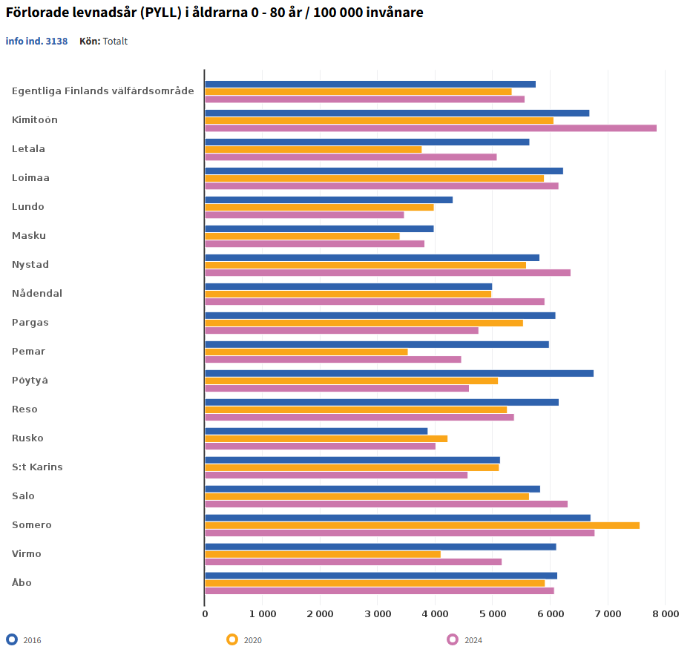
Hälsa och funktionsförmåga
Förlorade levnadsår-indexet beskriver antalet förlorade levnadsår hos befolkningen på grund av orsaker som kunde ha förhindrats.
Pargas ligger rätt väl till i en jämförelse mellan kommuner inom Egentliga Finlands välfärdsområde. Siffran har haft en sjunkande trend under de senaste tio åren.

Slide 33
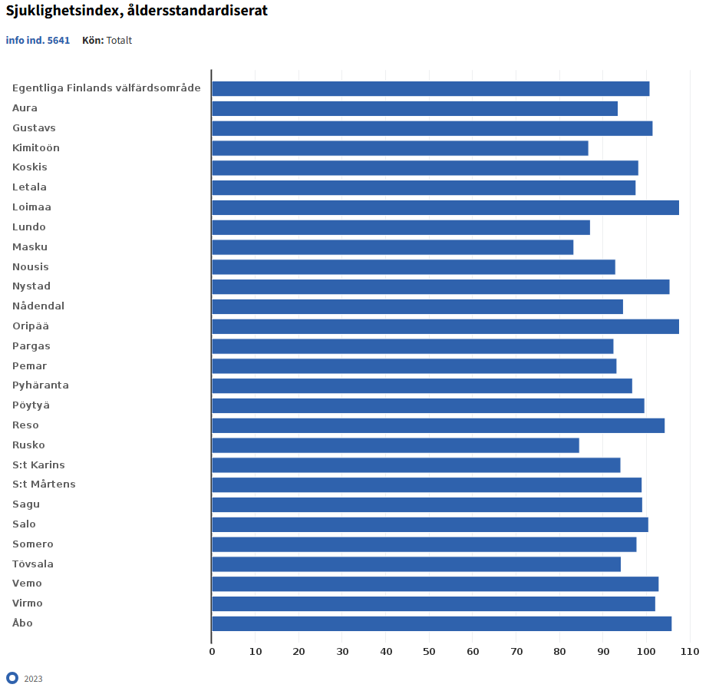
Sjuklighetsindex
Sjuklighetsindexet anger sjukligheten i området förhållande till hela landets nivå. Indikatorn består av tio olika delindex enligt sjukdomsgrupp, t.ex. cancersjukdomar, olyckor, minnessjukdomar, diabetes alkoholrelaterade sjukdomar.
Pargas ligger även här rätt väl till i en jämförelse mellan kommuner inom Egentliga Finlands välfärdsområde. Siffran är 92,5 år 2023. Oripää har den högsta siffran, 107,2. Mdeltalet inom välfärdsområdet är 100,8.

Slide 34
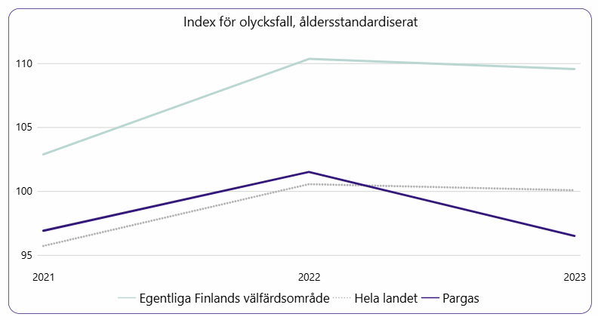
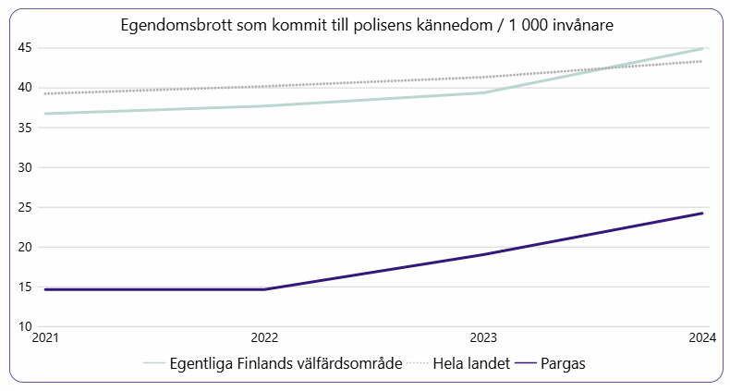
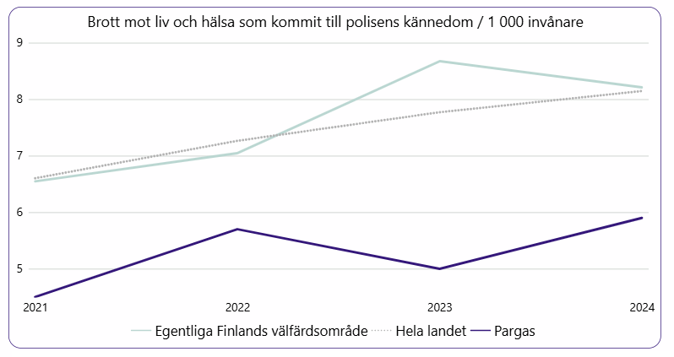
Trygghet
Olycksfallsindexet
ligger på en bra nivå
i en jämförelse mellan
hela landet och Varha
Både antalet egendomsbrott
och brott mot liv och hälsa
har ökat. Nivån är dock lägre
än i hela landet och inom Varha.

Slide 35
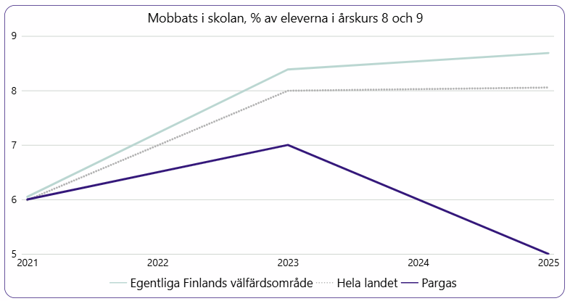
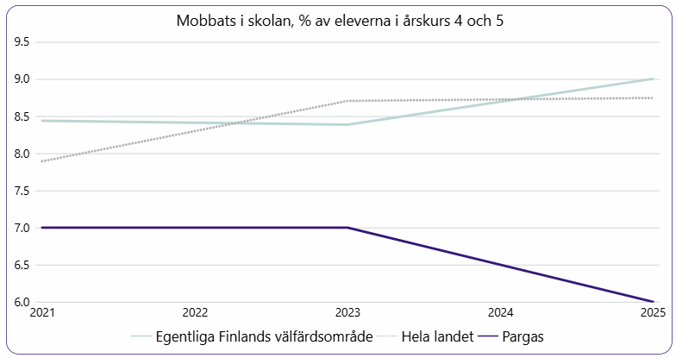
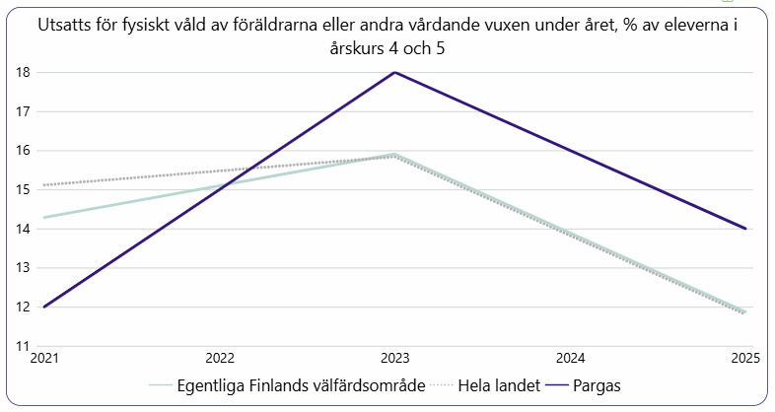
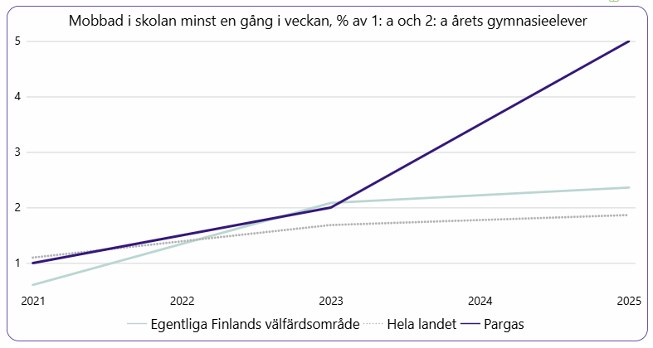
Trygghet – barn och unga
Mobbningen har minskat märkbart i grundskolan i årskurserna 4-5 samt 8-9.
Antalet fall där elever i årskurs 4-5 har utsatts för fysiskt våld har sjunkit men är högre än inom Varha och i hela landet
Mobbningen har ökat på ett oroande sätt
bland 1:a och 2:a årets gymnasieelever

Slide 36
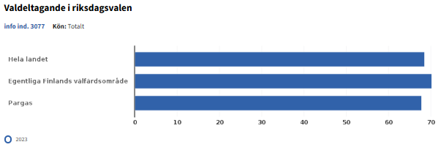
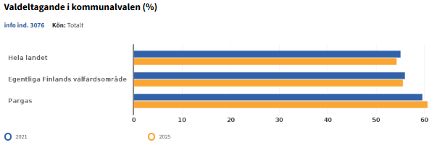
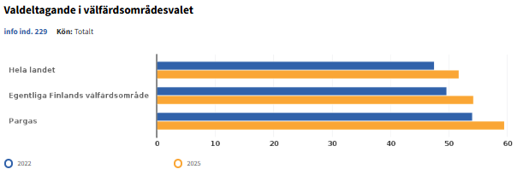
Delaktighet - valdeltagande
I riksdagsvalet 2023 var Pargasborna inte riktigt lika aktiva som jämförelsegrupperna.
Kommunalvalen intresserar, likaså välfärdsområdesvalen.

Slide 37
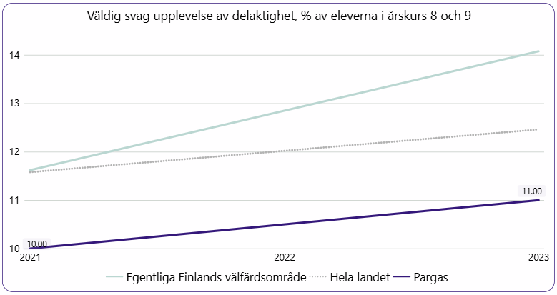
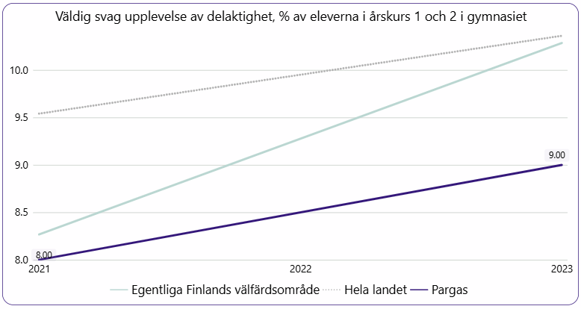
Delaktighet – barn och unga
Siffrorna för upplevd delaktighet bland ungdomar ligger lägre än bland ungdomar inom välfärdsområdet och hela landet. Siffrorna har dock en stigande trend.

Slide 38
Föreningar
I Egentliga Finland finns sammanlagt 9060 registrerade föreningar. Av dessa är ca 790 sådana vars verksamhet är kopplat till social- och hälsovårdsfrågor. En del av dessa föreningar är registrerade på annan ort med har verksamhet i Pargas. Pargas finns närmare 400 registrerade föreningar, 37 av dem hör till s.k. soteföreningar.
Föreningarna når ut till en stor mängd invånare dels via den verksamhet och de aktiviteter de erbjuder till sina medlemmar och stadens invånare men också genom att engarera människor i frivilliguppgifter och i att ta ansvar över föreningarnas verksamhet och administration. M.a.o är föreningarna en stor resurs i kommunen både i antal människor men också i form av kunnande och i kommunikationsväg.
Stadens understöd till föreningar har hållits vid ca 300 000 € under några år. Enligt nuvarande linjedragning delar staden understöd till föreningar för kulturverksamhet, verksamhet för barn och unga samt idrottsverksamhet. Fördelningen är enligt följande: kulturunderstöd 101600 €, idrottsföreningar 97675 €, idrottsanläggningar 85200€, föreningar vars verksamhet riktar sig till ungdomar, 25700 €.
Ett stort behov av koordinering och utveckling av samarbetet med föreningar finns. Det handlar om t.ex. kommunikation, regelbundna träffar, verksamhetsutrymmen, mm.

Slide 39

Barn och unga
Det här fotot av Okänd författare licensieras enligt CC BY-SA

Slide 40
Barn och unga
För att må bra behöver barn känna delaktighet och ha möjlighet att påverka i frågor som gäller dem själva.
Barn och ungdomar behöver röra mera på sig och sova tillräckligt, de behöver få äta hälsosam kost och de behöver ha gränser i användandet av sociala medier.
Nikotinprodukter är den största enskilda orsaken till beroende. Detta kräver verktyg för snabbt ingripande och stöd både till aktörer inom välfärdsområde och kommun samt rätt information till barn, unga och föräldrar.
Problem med den psykiska hälsan har blivit allt vanligare hos ungdomar och förekommer hos allt yngre barn. Speciellt den spykista hälsan hos flickor väcker oro. Hjälp finns dock att få bättre än tidigare.
Även av barn och unga upplevd otrygghet, hot av våld och trakasserien väcker oro. Stödjandet av barns och ungas välmående är vår allas sak. Det kräver ett samarbete mellan familjer, välfärdsområdet, kommunen och tredje sektorn.

Slide 41
Ur Pargas perspektiv
Inom småbarnspedagogiken har man en stor oro för hela familjens välmående hos vissa barn. Familjer orkar allt mindre umgås med sina barn. Barn kan vistas inom småbarnspedagogikens verksamhet trots att familjen har semester, de har långa dagar inom småbarnspedagogiken även om en förälder är hemma. Barnen bjuds på skärmtid eller hobbyer istället för tid tillsammans med familjen. Förlängda närvarodagar och –perioder kräver mera resurser av småbarnspedagogiken.
Föräldrar har allt svårare att lägga gränser för sina barn; begränsa skärmtid, få barnen med på gemensamma måltider, hålla fast vid förbud eller regler, göra beslut för barnet. Det finns familjer där en förälder inte klarar av barnet ensamt. Då är båda föräldrarna med och hämtar/för barnet till dagvård, barnet är hemma endast om båda föräldrarna lediga. Detta leder till att barnen har svårt att anpassa sig till gruppen och dess vardag inom dagvården. Krav på individuell behandling ställs. Utmaningarna i hemmen syns starkt i barngrupperna.
Problematiken följer med barnet och syns också i skolan. Barnens otrygghet ger sig uttryck i oro och utmaningar i beteendet. Barnen har inte förmåga att stå ut med utmaningar, spänning, osäkerhet eller oro för att misslyckas.

Slide 42
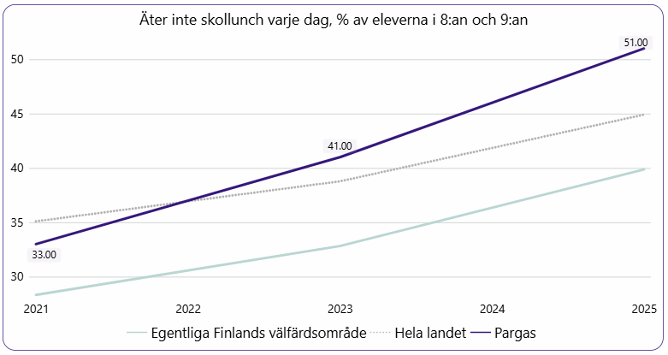
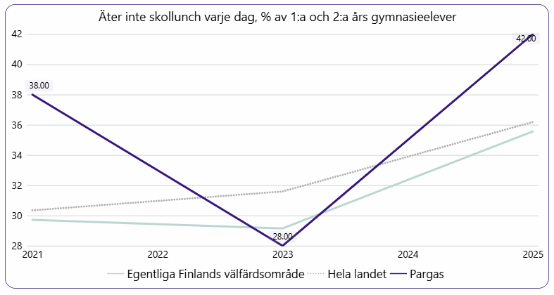
Skollunch
Varför äter man inte skolmat? Enligt intern skolenkät är
maten dålig
köerna långa
man har just ätit på hussatimmen
Jargongen i kamratgänget kan påverka det hur man tänker om skolmaten och hur man väljer att äta lunch i skolan. Elever får önska och påverka då matsedeln förnyas.

Slide 43
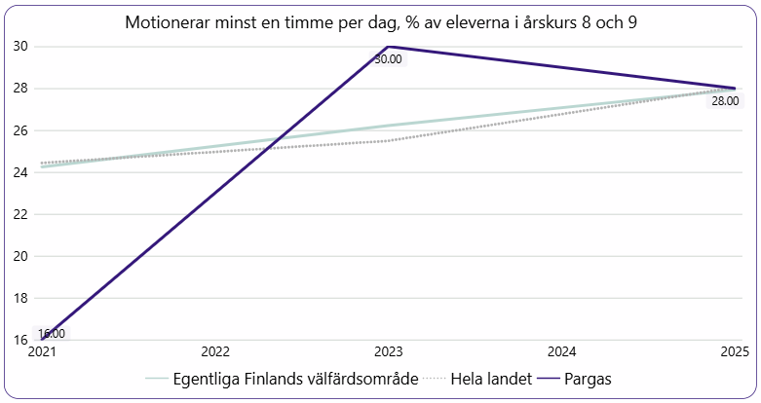
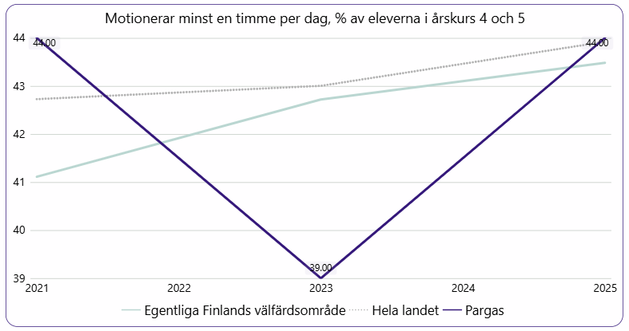
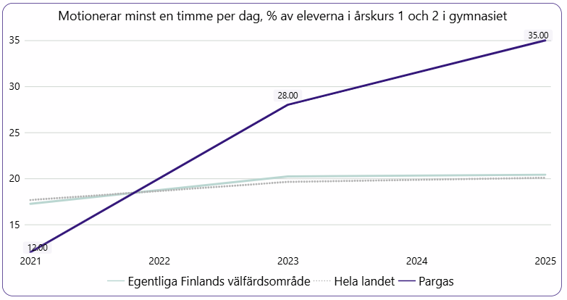
Motionering
Enligt Hälsa i skolan-enkäten har motionerandet ökat bland unga. Problemet är att en del motionerar men en växande grupp är i fysiskt dåligt skick. Vissa årskurser rör på sig, andra inte.

Slide 44
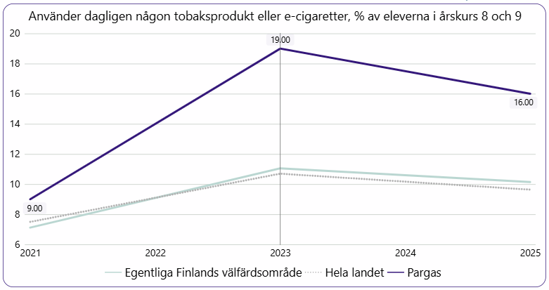
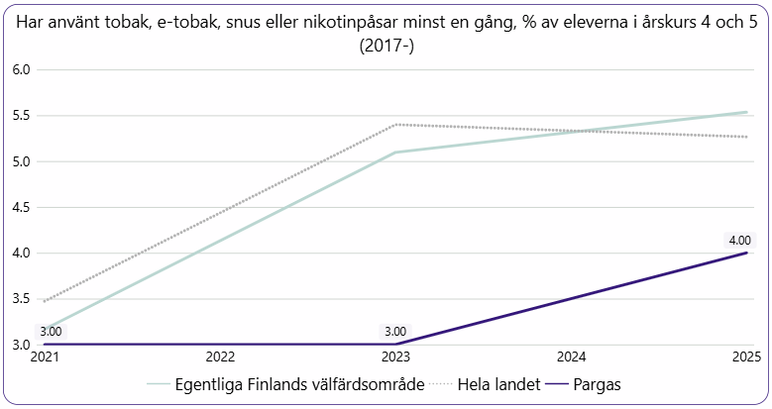
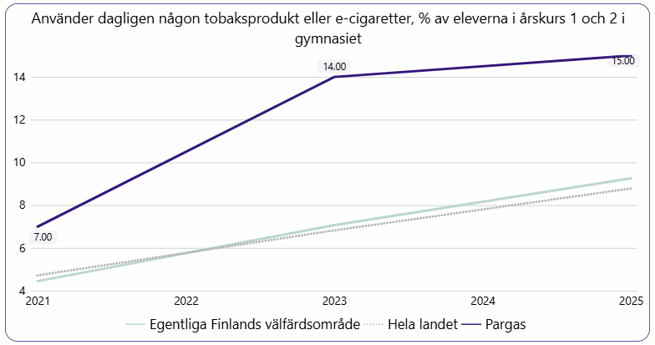
Användandet av tobaksprodukter bland ungdomar
Användningen ökar i oroande takt. Elcigarretter röks i skoltoaletter, nikotinpåsar finns i skolan på golvet.

Slide 45
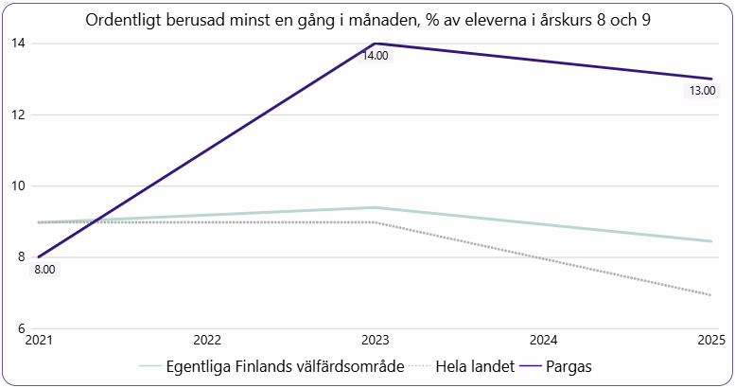
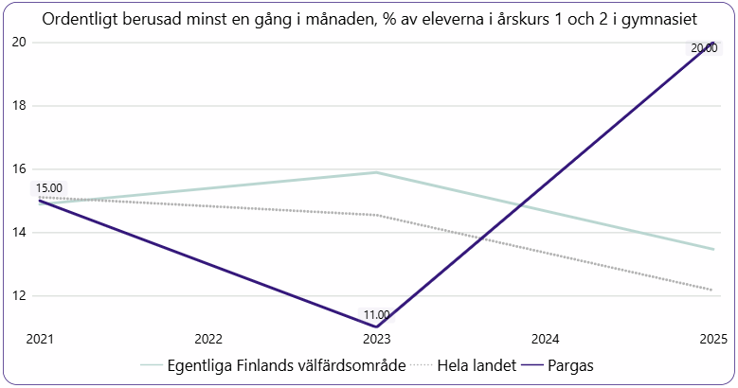
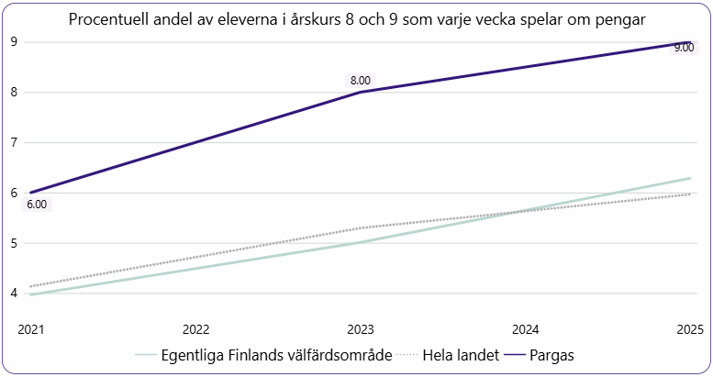
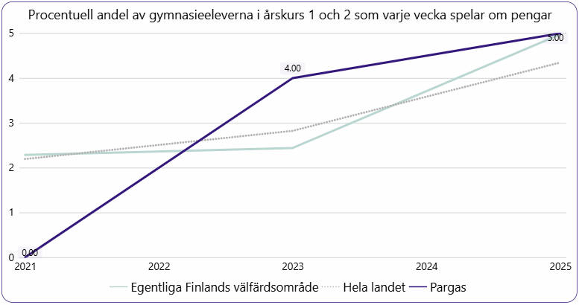
Alkoholanvändning och penningspel bland ungdomar
Siffrorna är högre än inom välfärdsområdet och hela Finland i medeltal.

Slide 46
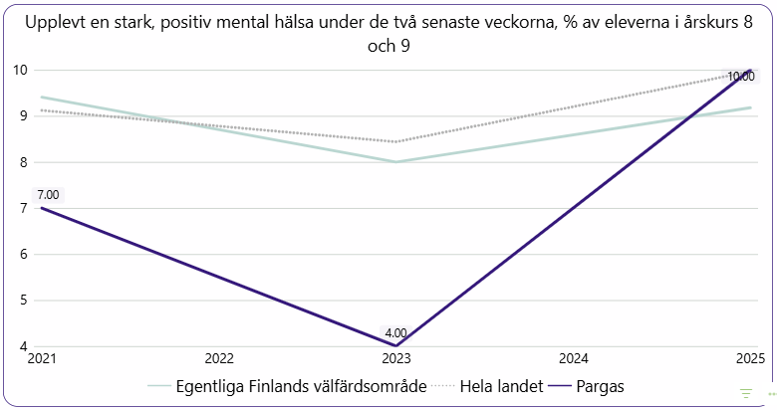
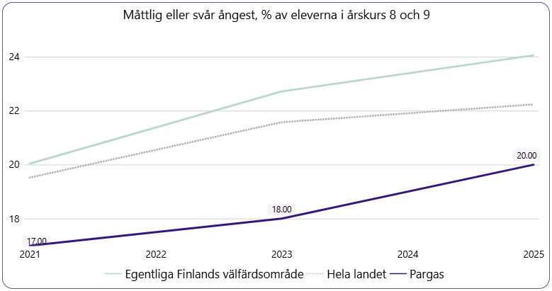
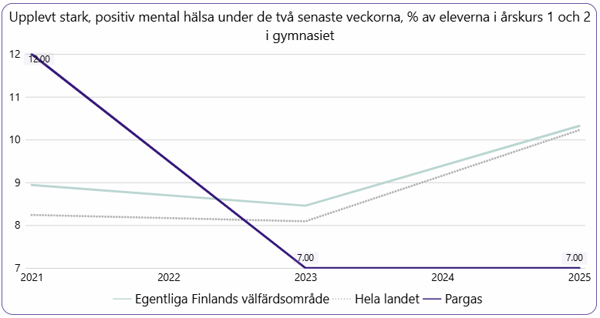
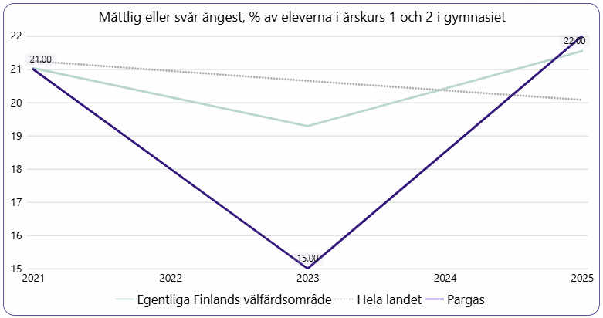
Mental hälsa
Endast 7% av gymnasieeleverna och 10% av eleverna i åk 8 och 9 har upplevt positiv mental hälsa vid undersökningstiden. Ca 20 % av båda grupperna upplever ångest. Ensamheten syns i skolans vardag.

Slide 47

Personer i arbetsför ålder

Slide 48
Personer i arbetsför ålder, allmänt
Mer än en tredjedel av personer i arbetsför ålder upplever att de har högst genomsnittlig hälsa, 28% är överviktiga och endast 41% följer motioneringsrekommendationerna.
Alkoholmissbruk förekommer hos 30% av arbetsför befolkning och andelen har ökat ytterligare under de senaste två åren meden drickandet i berusningssyfte har minskat.
Användningen av tobak och nikotinprodukter har ökat, särskilt då navändandet av nikotinpåsar bland unga män har ökat. Även penningspelandet har ökat.
Socioekonomiska skillnader syns i alla indikatorer på hälsa och levnadsvanor, med de sämsta resultaten hos grupper med låg inkomst och utbildning.
Mentalhälsoutmaningarna och ensamheten har ökat, erfarenheter av våld i nära relationer har mer än tredubblats under fyra år och bostadslösheten ökar, särskilt i området kring Åbo.

Slide 49
Ur Pargas perspektiv
I följande jämförs sysselsättningsgrad, risk för marginalisering och arbetslöshetsindex med de övriga kommunerna inom Egentliga Finlands välfärdsområde
Bostadslöshet förekommer även i Pargas i mindre skala.
Långtidsarbetslösheten är procentuellt sett hög i Pargas.
Speciellt för långtidsarbetslösa unga finns få alternativ för aktivitet och sysselsättning och därmed möjlighet att komma vidare. Flera arbetsprövningsplatser behövs.
Billiga hyresbostäder saknas i centrum, detta gör att unga vuxna söker sig till grannkommuner i det skedet då flytt från barndomshemmet blir aktuellt.

Slide 50
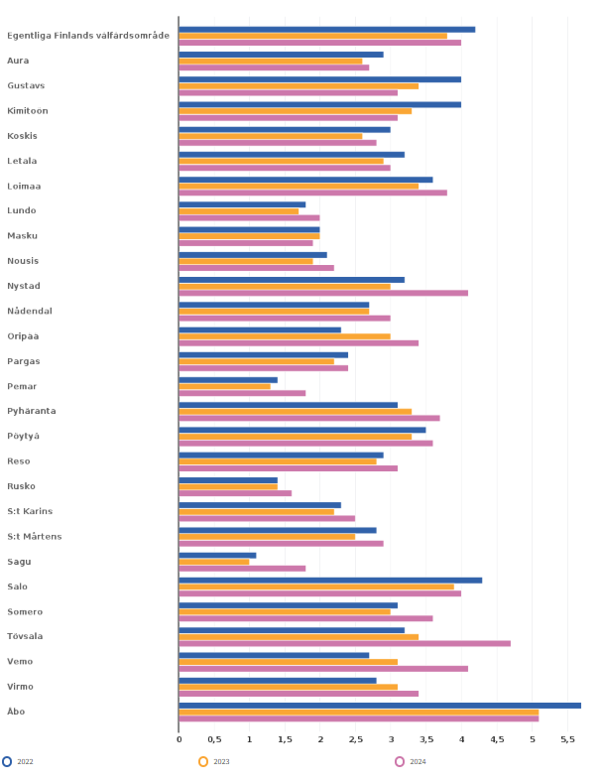
Svårsysselsatta (strukturell arbetslöshet), % av 15 - 64-åringarna
Indikatorn (3071) visar andelen (%) svårsysselsatta personer av befolkningen i åldern 15 - 64 år. Till gruppen med svårsysselsatta personer räknas långtidsarbetslösa, periodiskt arbetslösa, personer som blivit arbetslösa efter att ha omfattats av en åtgärd och arbetslösa som upprepade gånger placerats i en åtgärd (t.ex. stödåtgärd, arbetspraktik, arbetslivsträning).
Gruppen av långtidsarbetslösa består av personer som varit arbetslösa arbetssökande utan avbrott i minst ett år. Periodiskt arbetslösa är personer som varit arbetslösa arbetssökande i sammanlagt minst 12 månader under de senaste 16 månaderna, exklusive ovan nämnda personer som varit arbetslösa utan avbrott.
I en jämförelse mellan kommuner inom Egentliga Finlands välfärdsområde ligger Pargas i ett mittfält.

Slide 51
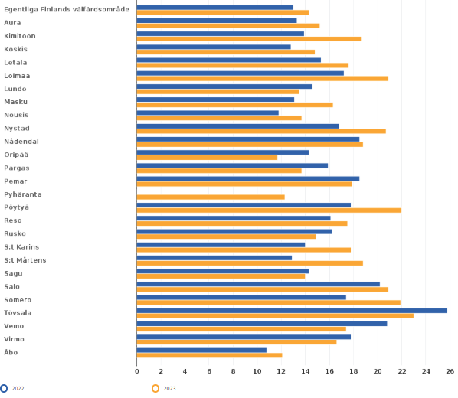
Personer som riskerar att marginaliseras (inte i arbete, studerar inte, inte i beväringstjänst) i åldern 18 - 24-år, % av jämnåriga
I en jämförelse kan konstateras att Pargas även här ligger I mittfältet. Siffran har sjunkit från 15,9 % år 2022 till 13,7 % år 2023. Siffran utgör dock en stor andel av ungdomarna i samma ålder.
Ökade siffror kan leda till att behovet av hjälp och service öka kraftigt.

Slide 52
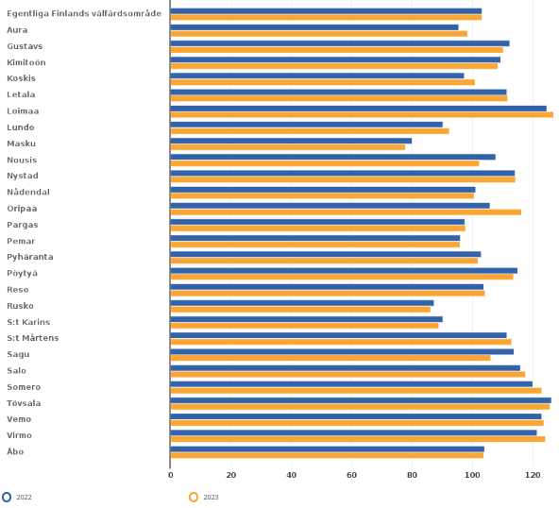
Invaliditetsindex, åldersstandardiserat
Indexet (5663) beskriver arbetsoförmågan i förhållande till hela landets nivå (= 100).
Indexet är desto högra ju högre arbetsoförmågan hos befolkningen är.
I en jämförelse mellan kommuner inom Egentliga Finlands välfärdsområde ligger Pargas på den bättre halvan av fältet.
Indexet i Pargas:
  2022: 97,5
  2023: 97,7.

Slide 53

Äldre

Slide 54
Äldre, allmänt
Den äldre befolkningen, speciellt kvinnor, rör sig mindre än kvinnor i hela landet. För lite motion är kombinerat med försämring av funktionsförmågan och högre fallrisk.
Upplevd försämrad hälsa är mera allmänt hos kvinnor än män i regionen. Bedömningen av den egna hälsan har noterats föregå kommande hälsoproblem.
Den åldrande befolkningen upplever ensamhet och otrygghet trots att antalet äldre som upplever dessa minskar.
Antalet äldre som använder för mycket alkohol växer. Överdriven alkoholkonsumtion är klart vanligare hos män än hos kvinnor.
Beredskapen för äldres boende kräver uppmärksamhet och samarbete mellan välfärdsområdet och kommunerna.

Slide 55
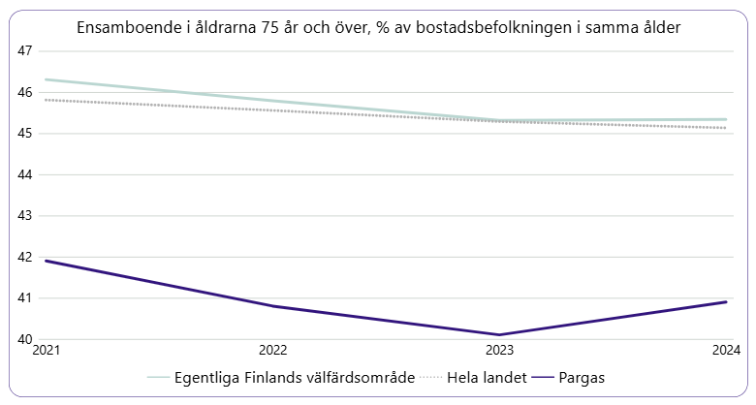
Att bo ensam
Ensamhet anses vara ett centralt problem för äldre människor. Vid högre ålder tolererar ändå många ensamhet väl och känner sig bekväma med att spendera tid ensam. Man får leva ett sådant liv som man vill, fundera på saker i fred och känna sig självständig.
Att känna sig ensam har dock en negativ inverkan på den psykiska hälsan. I värsta fall kan det innebära ett tillstånd av djup ångest där man inte kan känna någon kontakt med andra människor. Att ofrivilligt leva ensam och vara ensam har en negativ inverkan på det fysiska och psykiska välbefinnandet samt hur man klarar sig i vardagen.
Ensamhet som upplevs i ålderdomen kan delas in i emotionell, fysisk och social ensamhet.
    Emotionell, det vill säga känslomässigt relaterad, ensamhet kan orsakas av att man till exempel blir änka eller änkling, bor ensam, har problem med hälsan eller nedsatt funktionsförmåga.
    Fysisk ensamhet är förknippad med upplevelsen av brist på beröring, sexualitet eller närhet.
    Social ensamhet tar sig uttryck som bristande interaktion med andra och få vänskapsrelationer.
Ca. 41 % av alla 75 år fyllda i Pargas bor ensamma.
Det handlar om nästan 1000 äldre personer

Slide 56
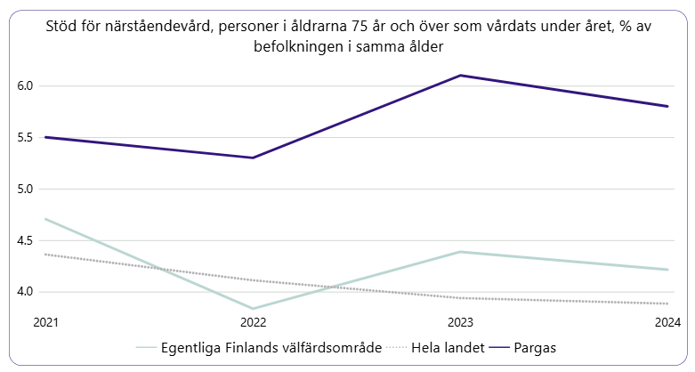
Stöd för närståendevård
Stödet för närståendevård är lagstadgad anslagsbunden socialservice som beviljas och ordnas av välfärdsområdet.
En närståendevårdare kan vara en anhörig till den vårdbehövande eller någon annan som står den vårdbehövande nära. Behovet av vård eller omsorg grundar sig på den anhörigas eller närståendes försämrade hälsotillstånd eller funktionsförmåga eller på funktionsnedsättning. Stödet för närståendevård omfattar behövliga tjänster som tillhandahålls den vårdbehövande samt vårdarvode till närståendevårdaren, ledighet och service till stöd för närståendevårdaren.
En äldre persons närståendevårdare kan ofta själv också vara åldersstigen. Livet med den hjälpbehövande är ofta påfrestande då hjälp behövs dygnet runt. Tredje sektorn har en stor roll i stödjandet av närståendevårdsfamiljer.
Ca 140 personer över 75 år i Pargas har erhållit stöd för närståendevård år 2024.

Slide 57
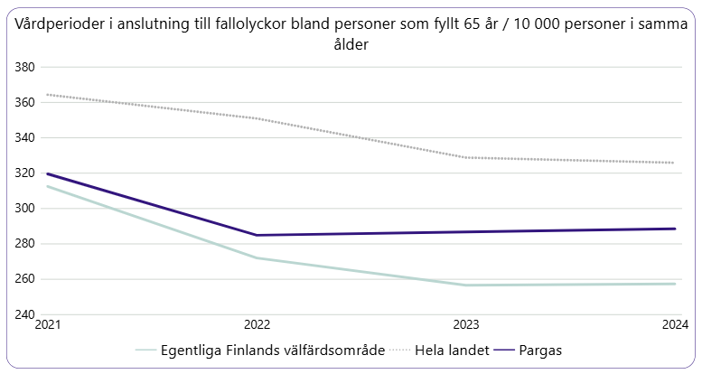
Fallolyckor
Antalet fallolyckor är i snitt lägre i Pargas än i hela landet men högre än inom välfärdsområdet.
Vården av ett lårbensbrott kostar minst 30 000 €
Lårbensbrott kan leda till försämrad rörelse- och funktionsförmåga och till behov av långtidsvård

Slide 58

Sammanfattning av tidigare målsättningar och utförda åtgärder

Slide 59
Sammandrag av centrala teman och åtgärder i den tidigare välfärdsplanen
Barns och ungas välmående
Stärka delaktighet
Samarbete med välfärdsområdet
Tredje sektorn och påverkansorganen

Slide 60
Barns och ungas välmående
 |  |  | Förverkligat
Åtgärder | Ansvar | Utvärderingsmätare | JA | NEJ
Främja psykisk hälsa och förebygga ensamhet genom välfärdsåtgärder. | Ungdom/Fritid/Fostran och utbildning. | Modellen för förebyggande och uppsökande verksamhet färdig | x
 |  | Kulturvälmåendeplan färdig | x
 |  | Finlandsmodellen används i hobbyverksamheter i alla skolor | x
 |  | Modell för skolcoachverksamhet | x
 |  | Alla elever äter minst fyra måltider per vecka |  | x
Natur, rekreation och motionsmöjligheter hålls minst på dagens nivå. | Kultur och fritid/Fostran och utbildning. | Uppföljning av anslaget för idrottsanläggningar och motionsmöjligheter, målet minst samma nivå som 2022. | x
 |  | Alla förskoleelever och elever i åk 5 erbjuds naturskoleundervisning | x
Trivsam och stimulerande miljö. I planeringen beaktas miljöns inverkan på barns och ungas och familjers välbefinnande separat. | Planläggning / Fostran och Utbildning / Teknik och infra | Utflyktsmål, naturstigar och aktiviteter i samband med dem, antalet följs upp. | x
 |  | Allaktivitets- och näridrottsplatser beaktas i investeringsbudgeten. | x
 |  | "Uteklassrum/Uterum" används i verksamhet och på fritid. | x
 |  | Barns och ungas delaktighet i planering | x
Mångsidig och trygg kultur- och stadsmiljö | Planläggning | Kultur- och stadsmiljöns utveckling följs upp.
 |  | Barns och ungas delaktighet i planering och utveckling. | x
I det förebyggande rusmedelsarbetet och det våldsförebyggande arbetet eftersträvas psykiskt välbefinnande och förebyggande av utslagning. | Kultur och fritid | Ansvarig och kontaktperson för det förebyggande rusmedelsarbetet har valts | x
 |  | Ansvarig och kontaktperson för det våldsförebyggande arbetet har valts | x
Biblioteket tillhandahåller litteratur och annat material för barn och deras familjer, samt ordnar olika evenemang. Biblioteksstigen är ett aktivt samarbete mellan biblioteket och skolorna/småbarnspedagogiken. Biblioteket är ett öppet och tryggt rum för barn och unga att vistas i på fritiden. Biblioteket tillhandahåller utrymmen för och samarbetar med andra aktörer som ordnar verksamhet för barn och unga. | Bibliotek | Antal barnböcker och annat material för barn och ungdomar i förhållande till motsvarande material för vuxna. Antal lån och besökare. | x
 |  | Antal deltagare i Biblioteksstigen per år | x
 |  | Öppettider | x

Slide 61
Stärka delaktighet
 |  |  |  | Förverkligat
Mål | Åtgärder | Ansvar | Utvärderingsmätare | JA | NEJ
Stärka delaktighet för att förebygga utslagning | I delaktighetsplanen beaktas åtgärder som bidrar till att minska ensamhet och förebygga utslagning. | Välfärd | Delaktighetsplanen färdig |  | x
 | Gäller personer i alla åldrar |  | Äldrerådet / Rådet för personer med funktionsnedsättning | x
 | Delaktigheten av personer i arbetsför ålder och äldre stöds genom kultur och kulturupplevelser möjliggörs för alla åldrar. | Kultur och fritid | Kulturvälmåendeplan färdig | x
 | Stöd till tredje sektorn. I samarbetet med organisationerna utvärderas invånarnas möjligheter till delaktighet och bristerna i välfärden | Kultur och fritid / Välfärd | Samarbetet med organisationer organiseras. | x
 | I det förebyggande rusmedelsarbetet och det våldsförebyggande arbetet eftersträvas psykiskt välbefinnande och förebyggande av utslagning. | Välfärd | Ansvarig kontaktperson har valts | x
 | Främja psykisk hälsa genom välfärdsåtgärder och samarbete med tredje sektorn | Välfärd / MBI / Kultur och fritid | Information om hobbyverksamhet för alla åldrar. Medborgarinstitutets verksamhet. Hur har kultur använts för att stöda välbefinnande. De äldres delaktighet. Påverkansorganen. | x
 | Projekt: Invånardialog. Projekt: Förbättra tillgången till bibliotekets tjänster. | Biblioteket | Utvärdering efter projektet | x
 | Arkeen voimaa, självhjälpskurs | Välfärd | Minst en kurs per år erbjuds
 | Integrering av "nypargasbor" | Välfärd | Delaktighet i stadens och tredje sektorns verksamhet | x
 | Handledning i användning av tjänster som främjar välbefinnandet, hälsan, funktionsförmågan och förmågan att klara sig på egen hand står till buds i kommunen. | Välfärd / Kultur och fritid | Modellen gjord. Påverkansorganen. |  | x

Slide 62
Samarbete med välfärdsområdet
 |  |  |  |  | Förverkligat
Mål | Åtgärder | Ansvar | Resurser | Utvärderingsmätare | JA | NEJ
Fungerande strukturer och arbete i kontaktytan med välfärdsområdet | Vi skapar strukturer inom staden för att trygga samarbetet med välfärdsområdet | Välfärd | Budget 2023 Strategiskt mål / Välfärd | Utse ansvarspersoner inom stadens verksamhetsområden vars uppgift är att bevaka stadens intressen, samt tillsätta en välfärdsgrupp inom staden. | x
 | Vi jobbar för trygghet i servicen vid övergången från stad till välfärdsområde. | Förvaltning | Budget 2023 Strategiskt mål / Välfärd 23000 € | Skapa kontaktytor mellan staden och välfärdsområdet genom att utse en ansvarsperson för uppgiften. Antal ansvarspersoner. | x
 | Vi utvecklar familjecentermodellen tillsammans med välfärdsområdet och tredje sektorn. | Välfärd | Budget 2023 Strategiskt mål / Välfärd | Staden deltar i det regionala samarbetet kring att utveckla familjecentermodellen. |  | x
 | Stärka den tvåspråkiga familjecenterverksamheten i samarbete med välfärdsområdet | Välfärd |  | Barns och ungas välbefinnande |  | x
 | Rusmedelsförebyggande arbete utvecklas I samarbete med välfärdsområdet | Kultur och fritid / Fostran och utbildning |  | Mätare som gäller användning av alkohol och droger följs upp I skolhälsoenkäten. Nivån som eftersträvas är en lägre nivå än 2021 |  | X
 |  |  |  | Ansvarig för det förebyggande rusmedelsarbetet har valts | x
 | Utnyttja gemensam kunskap för att sätta upp gemensamma och likriktade mål och målnivåer. I utvecklingen av rådgivningen och servicehandledningen beaktas kundhandledningen inom välfärdsområdet. | Kultur och fritid / Välfärd / Fostran och utbildning |  | Överenskomna samarbetsstrukturer och -processer
 | Samarbete mellan kommunerna och välfärsområdet för att utveckla åldersvänligt boende. | Välfärd |  | Åtgärdsprogrammet för äldres boende färdigt. | x
 | En kommunspecifik plan inom ramen för konceptet Åldersvänlig kommun i samarbete med äldrerådet, organisationer och välfärdsområdet | Välfärd |  | 50% av åtgärderna på WHO:s checklista för åldersvänliga städer genomförda. |  | x

Slide 63
Tredje sektorn och påverkansorganen
 |  |  |  |  | Förverkligat
Mål | Åtgärder | Ansvar | Resurser | Utvärderingsmätare | JA | NEJ
Fungerande strukturer och arbete i kontaktytan med organisationer och påverkansorgan | Vi involverar tredje sektorn i serviceproduktionen | Kultur / Bibliotek | Budget 2023 Strategiskt mål / Kultur 8000€ | Antal seminarium, antal studiebesök | x
 | Stöd till tredje sektorn för att stöda barns och ungas motion, kost och psykiska välbefinnande | Kultur och fritid |  | Samarbetet med organisationer organiseras | x | x
 | I samarbete med organisationer utvärderas invånarnas möjligheter till delaktighet och bristerna i välfärden | Välfärd |  | Samarbetet med organisationer organiseras | x
 | Fungerande samarbetsmodeller utvecklas med organisationer och påverkansorgan för att främja psykiskt välbefinnande och förebygga utslagning och för att främja åldersvänlighet | Välfärd |  | Samarbetet med organisationer organiseras och fungerande samarbetsstrukturer överenskoms. |  | x
 | Stärka kommunernas framförhållning och beredskap för de äldres framtida behov av boende och service i samarbete med äldrerådet och organisationer | Välfärd / Planläggning |  | Åtgärdsprogrammet för äldres boende färdigt |  | x

Slide 64
Källor
Lagstiftning - THL
Paananen H., Jäntti A., Haveri A. Hyvinvointialueet ja kunnat osana monitasoista hallintojärjestelmää. Hyvinvointialueiden ja kuntien välinen suhde, johtaminen ja ohjaus (HALKO) -hankkeen loppuraportti. Valtioneuvoston selvitys- ja tutkimustoiminnan julkaisusarja 2025 : 6
Kausto J., Airkasinen J., Joensuu M., Aalto V., kivimäki M., Ervasti J. Koronapandemian seuraukset ja resilienssiä tukeneet tekijät kunta-alalla. Työsuojelurahaston rahoittaman tutkimushankkeen loppuraportti. Työterveyslaitos 2024.
Digiosallisuuden edistäminen – THL
Kestilä L., Kapiainen S., Mesiäislehto M., Rissanen P. (toim.) Covid-19-epidemian vaikutukset hyvinvointiin, palvelujärjestelmään ja kansantalouteen Asiantuntija-arvio, kevät 2022. Raportti 4 / 2022. Terveyden ja hyvinvoinnin laitos.
Att lära sig digitala färdigheter är en kontinuerlig process som samhällets olika aktörer bör stödja – Valtiovarainministeriö
Hakamäki P., Nick R., Valli N., Kuitunen-Kaija O. Hyvinvointia edistävä toiminta helposti löydettäväksi - hyvinvoinnin ja terveyden edistämisen kansallisen palvelukonseptin määrittelyä. Terveyden ja hyvinvoinnin laitos. Versio 1.2. 2025.
Julkaistut palvelutarjottimet – THL
Reformen av arbets- och näringstjänsterna 2024 - Arbets- och näringsministeriet
Ingångssidan - TEAviisari - Benchmarkingsystem av hälsofrämjande aktivitet
Åldrande och ensamhet | Psykporten.fi
Psykisk hälsa i kristid - THL

